Slide 1
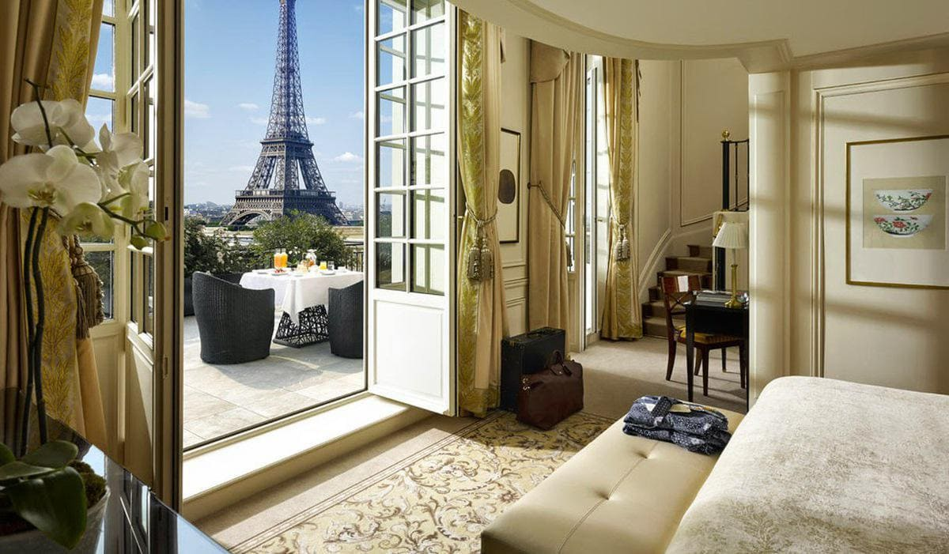
BTS MHR Option C
Brevet de Technicien Suppérieur
Métiers de l’Hôtellerie et de la Restauration

Slide 2
Sommaire
Présentation de l’option C
Les métiers concernés
Les attendus de la formation
Comment s’inscrire ?
Vos questions

Slide 3
BTS MHR, option management d'unité d'hébergement (option C)
SOMMAIRE
Salarié d’une entreprise sous le statut d’apprenti
Formation en 2 ans d’apprentissage
Etudiant en BTS
Ouverture de cette formation en Septembre 2024 pour la deuxième année

Slide 4
Les débouchés de la formation
SOMMAIRE
La réception
Les étages
Assistant(e) chef de réception
Assistant(e) gouvernant(e)
Chef de réception
Gouvernant(e) d’étage
Concierge
Gouvernant(e) Général(e)
Les métiers
Chef concierge
Community manager
Directeur/trice de l’hébergement
Chef de brigade
Directeur/trice d’hôtel
Réceptionniste

Slide 5
Les attendus de la formation
SOMMAIRE
1ère année commune aux 3 options : A, B et C mais en alternance dès la première année
la création, la reprise ou la transmission d'entreprise.
Superviser une unité d'hébergement et son personnel.
Répondre aux différentes attentes de la clientèle et à la fidéliser en utilisant notamment les nouveaux outils de communication (réseaux sociaux, e-réputation).
Calcul de statistiques, données…
Les langues étrangères sont très présentes dans cette option, dont la particularité est de proposer des cours en anglais.
Cours de matières générales identiques aux autres filières (EPEH, MEHMS,...)

Slide 6
Comment s’inscrire ?
SOMMAIRE
L'UFA du lycée Rabelais dépend du CFA académique de Créteil
Un contrat d'apprentissage doit être signé avec une entreprise.
Rémunération entre 25 et 78% du Smic en fonction de l'âge et de l'année de formation.
Alternance entre l'UFA du lycée Rabelais et l'entreprise.
Être âgé de 16 à 25 ans.
Retirer un dossier de candidature au lycée ou le télécharger ou se pré - inscrire en ligne auprès du CFA académique de Créteil.
Engager des démarches actives de recherche d'employeur.
Enseignement général : Culture générale et expression, Anglais et Langue Vivante B, Gestion Comptable, Financière et Fiscale, Mercatique.
Enseignement professionnel : Génie Culinaire, Restauration et Connaissance des boissons, Hébergement et Communication Professionnelle, Ingénierie et Maintenance, Sciences appliquées.
ORGANISATION
ADMISSION
CONTENU

